Slide 1
Spalničky, zarděnky, příušnice
MUDr. Radomíra Limberková
NRL pro zarděnky, spalničky, příušnice a parvoviru B19
Státní zdravotní ústav Praha

Slide 2
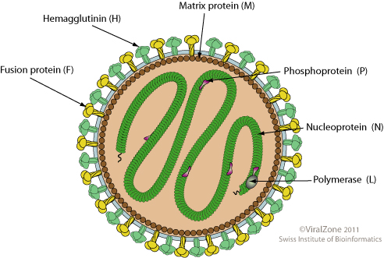
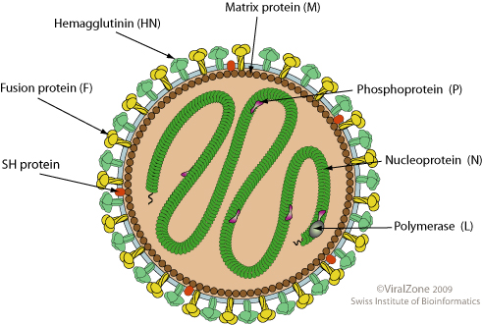
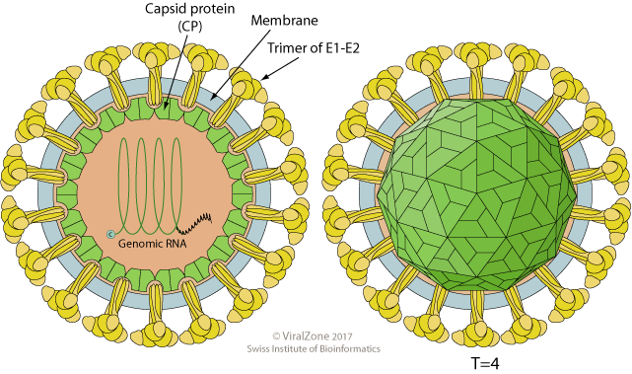
Spalničky, zarděnky, příušnice (MMR)
M (measles = spalničky) virus spalniček způsobuje vysoce nakažlivé virové exantémové onemocnění
M (mumps = příušnice) virus příušnic způsobuje virové onemocnění s postižením slinných žláz
R (rubella = zarděnky) virus zarděnek způsobuje virové exantémové onemocnění, má teratogenní účinek
Virus spalniček Virus příušnic Virus zarděnek
Zdrojem nákazy nemocný člověk
Přenos vzdušnou cestou kapénkami či kontaminovanými předměty
Neexistuje kausální léčba, jen symptomatická
Vakcínou preventabilní onemocnění podléhající povinnému očkování (MMR vakcína)
Infekční virová onemocnění podléhající povinnému hlášení infekčních chorob
Spalničky a zarděnky – globální WHO eliminační program
Zdroj: ViralZone

Slide 3
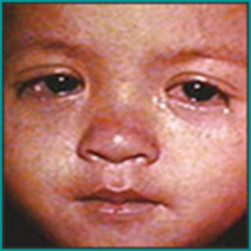
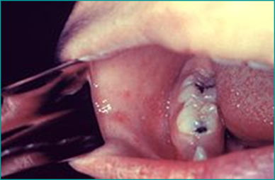
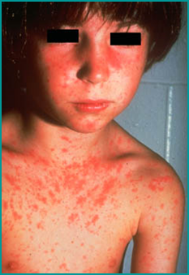
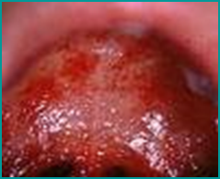
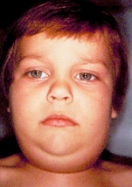
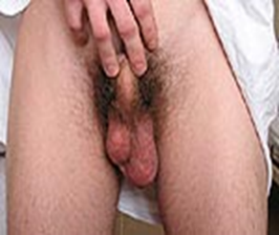
 | Inkubační doba | Nakažlivost | Klinické projevy | Komplikace
Spalničky | 7 – 18 dní (10) | 4 dny před výsevem exantému až 4(6) dní po výsevu exantému | 1. prodromální stádium horečka, rýma, konjunktiv., kašel, Koplikovy skvrny na bukální sliznici den před výsevem 2. exantém – facies morbillosa, drobně skvrnitý splývající sytě červený až fialový od záhlaví na obličej, krk, břicho, končetiny | otitis, bronchopneumonie, laryngotracheobronchitis, průjem, encefalitis SSPE
Zarděnky | 14 – 23 dní (16-18) | 7 dní před výsevem až 4 dny po výsevu exantému | 1. prodromální stádium (cca 2 dny) – únava, bolest v krku, konjunktivitis, děti – zduření šíjových, retroaurikulárních a týlních lymfatických uzlin, horečka - klesá po výsevu 2. exantém - drobně skvrnitý nesplývající nejdříve obličej, krk, trup, končetiny méně; enantém – měkké patro až 50% inaparentně | ženy – artralgie, artritis; děti – trombocytopenická purpura, encefalitis gravidita 1. a 2. trimestr – teratogenita (CRS)
Příušnice | 12 – 25 dní (18) | 6 – 9 dní před klinickou manifestací až 9 dní po klinické manifestaci | horečka, bolestivé zduření slinných žláz příušních, podjazykových, podčelistních až 40% inaparentně | orchitis, ooforitis, mening.,encefal., pankreatitis, hluchota, neuritis mastitis, artritis, nefritis,perikarditis, thyreoiditis

Slide 4
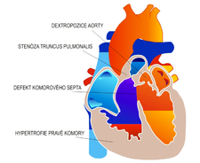
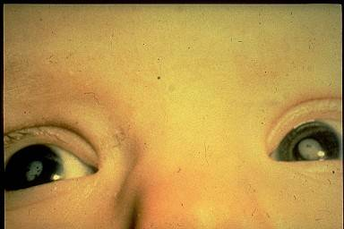
Kongenitální zarděnky – klinické projevy
1. Vrozené vývojové vady – kongenitální zarděnkový syndrom (CRS) - Greggův syndrom
vady oka (katarakta, mikroftalmus, glaukom, retinopatie)
hluchota
postižení srdce (Fallotova tetralogie): dextropozice aorty, stenóza plicnice, defekt komorového septa, hypertrofie pravé komory
2. Neonatální onemocnění
hepatosplenomegalie, trombopenie, ikterus, pneumonie
encefalitida, lymfadenopatie
3. Pozdní projevy
thyreopatie - deficience růstových hormonů, hluchota, diabetes, psychomotorická retardace
vzácně progresivní rubeolová panencefalitida-fatální
rizikové období 1. a 2. trimestr
transplacentární přenos: hematogenní nákaza v období mateřské virémie ( i při inaparentním průběhu u matky)
infekce po 20. týdnu – minimální riziko poškození plodu
laboratorně potvrzené kongenitální zarděnky – indikace k umělému přerušení těhotenství
CRS vzniká pouze po primoinfekci těhotné ženy!!

Slide 5
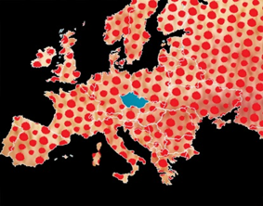
Závěry Evropské regionální verifikační komise pro eliminaci spalniček a zarděnek (RVC) hodnoceno 53 států WHO Evropského regionu
Očkování MMR (kombinovaná vakcína spalničky,
zarděnky, příušnice)
Proočkovanost MMR2* EU/EEA
eliminace vyžaduje > 95%:
2018 jen 5 států EU/EEA (HUN, PRT, SVK, SWE, MLT)
i v zemích s tradičně vysokou proočkovaností dochází k jejímu poklesu
nízká důvěra zdravotníků ve vakcinaci, nízká poptávka u veřejnosti, problémy v dodávkách, skladování a manipulaci s vakcínou (2018 UKR pouhých 31 %)
Proočkovanost MMR2 v ČR
SP** 2013 – 93 % očkovaných osob v souboru vyšetřovaných sér
AKP*** MMR2 (tříletí - cca 8000 kontrolovaných):
2014 - 96,1 %
2015 – 93,5 %
2016 – 89,5 %
2017 – 83,5 % (71,3 % Praha)
Očkovací kalendář ČR / Ukrajina
1. dávka MMR 13.-18. měsíc věku dítěte / 12. měsíc věku dítěte
2. dávka MMR od dokončeného 5. do dokončeného 6. roku věku
dítěte/ 6 let
Stav eliminace spalniček | 2018 | 2019 | 2020**
eliminace | 37/53 | 35/53 | 29/53
endemický přenos | 10/53 | 12/53 | 12/53
znovuobnovení endemického přenosu | 0/53 | 4/53 | 6/53
přerušený přenos na po dobu 24 měs. | 0/53 | 0/53 | 1/53
nehlásí | 6/53 | 2/53 | 5/53
Stav eliminace zarděnek | 2018 | 2019 | 2020*
eliminace | 37/53 | 39/53 | 45/53
endemický přenos | 11/53 | 11/53 | 0/53
znovuobnovení endemického přenosu | 0/53 |  | 0/53
přerušený přenos na po dobu 24 měsíců | 3/53 | 3/53 | 0/53
přerušený přenos na po dobu 12 měsíců | 2/53
nehlásí | 6/53 |  | 5/53
*nekompletní data
* dvě dávky vakcíny MMR, ** sérologický přehled, *** administrativní kontrola proočkovanosti

Slide 6
dlouhodobě nejvíce případů Polsko (2019 – cca 80 %), Německo, Itálie, Rumunsko
Zdroj: WHO Epibrief 1/2021, ISIN, szu.cz/publikace/data/2022

Slide 7
2018
† 15
M
E
A
S
L
E
S
† 22
Z 88 695 případů spalniček hlášených za rok 2018, bylo 81 610 případů (92%) hlášeno těmito 10 zeměmi.
75 úmrtí (1/3 děti do 1 roka) – nejvíce Rumunsko, Ukrajina, Itálie
Genotypy: B3, D8
62 % nemocných nevakcinováno
† 9
EU/EEA 12 352
2019
† 20
† 21
Z 104 248 případů spalniček hlášených za rok 2019, bylo 91 774 případů (88%) hlášeno těmito 10 zeměmi.
64 úmrtí – nejvíce Kazachstan, Ukrajina (v Srbsku 14 úmrtí)
Genotypy: B3, D8, H1
71 % nemocných nevakcinováno
EU/EEA 13 207
Monthly aggregated and case-based data reported by Member States to WHO/Europe directly or via ECDC/TESSy data as of 07 February 2020

Slide 8
Příušnice - program Zdraví pro všechny v 21. století
30.10.2002 národní varianta programu WHO Health for all in the 21st century
Cíl 7 – Snížení výskytu infekčních nemocí
7.4. nejpozději do roku 2010 dosáhnout nižší výskyt příušnic než 1/100 000 obyv.
Zdroj: ISIN, szu.cz/publikace/data/2022, ECDC Mumps Annual Epidemiological Report for 2018

Slide 9
Další informace naleznete:
http://www.szu.cz/tema/prevence/priusnice-aktualni-problem-2
http://www.szu.cz/tema/prevence/priusnice-zakladni-informace
http://www.szu.cz/tema/prevence/zardenky-zakladni-informace
http://www.szu.cz/tema/prevence/spalnicky
http://www.szu.cz/publikace-nrl-pro-zardenky-spalnicky-parotitidu-parvovirus-b19

